Slide 1
Phòng ngự tình huống cố định

Slide 2
Phòng ngự từ các tình huống cố định.
WORLD CUPS.
Hàn Quốc/ Nhật Bản năm 2002.
48 trận đấu / 161 bàn thắng đã được ghi
45 bàn thắng
(28% ) từ những tình huống cố định.
Pháp năm 1998.
48 trận đấu / 171 bàn thắng đã được ghi
62 bàn thắng
(36.3% ) từ những tình huống cố định

Slide 3
Có đến 21% bàn thắng đã được ghi tại giải vô địch các quốc gia Châu âu vào năm 2008 là bắt nguồn từ các tình huống cố định

Slide 4
Phòng ngự từ những tình huống cố định
Những mức độ tập trung
2 mùa World cup gần đây
25% bàn thắng được ghi đã đến trong vòng 15 phút cuối của trận đấu

Slide 5
Nghiên cứu thứ nhất - bàn thắng được ghi
Phân tích các bàn thắng đã được ghi
Kiểu bàn thắng | Tổng số | %
Tình huống mở | 48 | 62.4
Tình huống cố định | 22 | 28.6
Phạt đền | 7 | 9
 | WC 1998 | EURO 2000 | WC 2002 | EURO 2004
Tình huống mở | 65.5% | 53% | 51.6% | 62.4%
Tình huống cố định/ phạt đền | 34.5% | 47% | 48.4% | 37.6%
Tính riêng cho vòng đấu loại trực tiếp thì đã có 6 trên 13 bàn thắng được ghi từ các tình huống cố định.

Slide 6
Nghiên cứu thứ nhất - bàn thắng được ghi
Phân tích các bàn thắng được ghi từ các tình huống cố định;
 | Tổng số | %
Đá phạt (sút thẳng) | 2 | 6.9
Đá phạt (không sút thẳng) | 8 | 27.6
Phạt góc | 11 | 38
Ném biên | 1 | 3.4
Phạt đền | 7 | 24.1
Tổng cộng | 29 | 100
Những phân tích về những bàn thắng được ghi từ những tình huống mở đã chỉ ra rằng là 23 trên 48 bàn thắng được bắt nguồn từ những tình huống phản công (47.9%). 25 bàn thắng còn lại thì đến từ những tình huống xây dựng chung (17) hoặc là từ những tình huống chiếm đoạt lại sự kiểm soát bóng trong phạm vi cơ hội rõ rệt (8)

Slide 7
Tham khảo chiến thuật:
- Khu vực ( Những khu vực quan trọng)
- Phân chia khu vực ( Những cầu thủ và khu vực phòng ngự quan trọng )
- Một kèm một (Những cầu thủ và khu vực phòng ngự quan trọng ))

Slide 8
PHÒNG NGỰ KHU VỰC

Slide 9
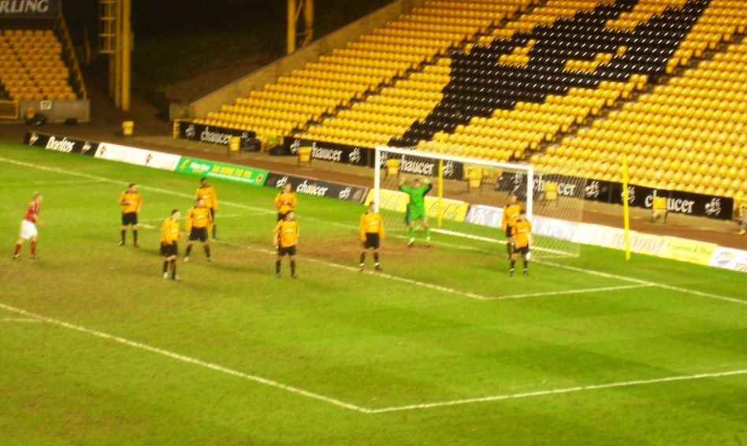
Bất kì tình huống cố định nào?
Cách tổ chức phòng ngự:
- Ai?
- Ở đâu?
- Khi nào?
- Bằng cách nào?
- Tại sao?
- Quy tắc?

Slide 10
Các hướng bóng đi:
- Bóng cuộn vào trong
- Bóng cuộn ra ngoài
- Bóng găm thẳng
Bóng đá tấn công và sự phụ thuộc vào phòng ngự
Sự rõ ràng và bắt buột
Phản công- tấn công- sự bảo đảm
Vị trí của bóng.
Hướng di chuyển của bóng
Khoảng cách đến khung thành

Slide 11
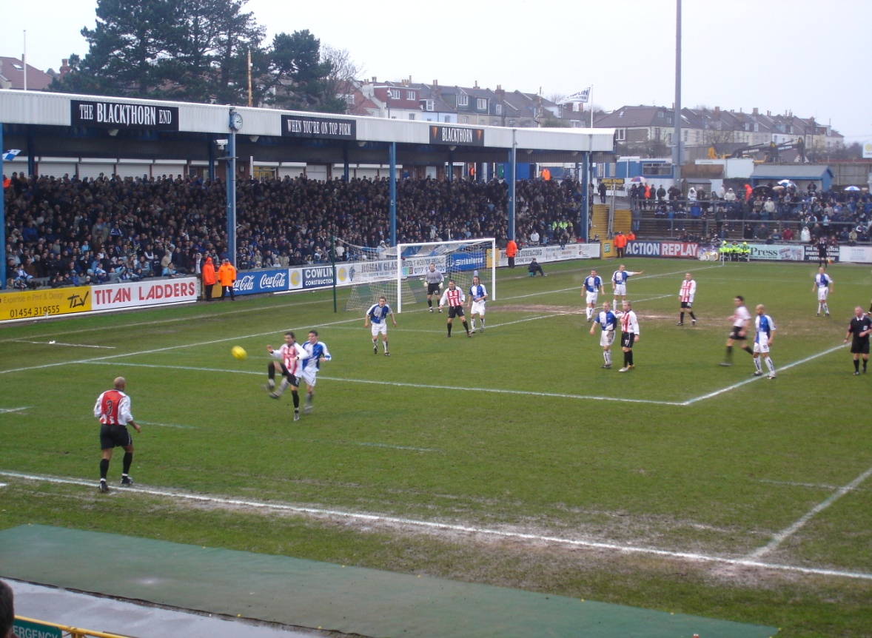
Chất lượng về thể chất
Kỉ luật
Sự tập trung
Sự linh động
Sự bình tĩnh
Sự quyết tâm
Đọc tình huống
Lường trước được các bước di chuyển

Slide 12
Những điểm có lợi và bất lợi của khu vực được chia

Slide 13
Phòng ngự các tình huống cố định
Phòng ngự theo khu vực
-Ở những quả phạt góc và những quả đá phạt diện rộng
- Giữ và bảo vệ những khu vực ghi bàn quan trọng.

Slide 14
72 % bàn thắng đã được ghi cách khung thành 12 yards
79% bàn thắng đã được ghi từ tình huống mở.
21 % từ những tình huống cố định.
5.2 %
42 %
30 %
19.5 %
Những bàn thắng đã được ghi
92 % bàn thắng đã ghi cách khung thành 18 yards
93 .5 % bàn thắng đã được ghi trong và bên cạnh khu vực cấm địa

Slide 15
Phòng ngự các tình huống cố định
Phòng ngự khu vực
Ở những quả phạt góc và những quả đá phạt diện rộng
- Giữ và bảo vệ những khu vực ghi bàn quan trọng.
- Tránh thủng lưới ở những điểm không rõ ràng trong khu vực cấm địa.
- Giảm thiểu phản ứng với những chuyển động của các cầu thủ phòng ngự trong một phút.
- Những cầu thủ phòng ngự chỉ tranh chấp bóng, không cố gắng ngăn chặn sự di chuyển của đối phương.

Slide 16
Phòng ngự các tình huống cố định
- Tránh việc nhầm lẫn giữa việc ai kèm ai
- Những vị trí có thể được điều chỉnh một cách nhanh chóng và hiệu quả nếu thật sự cần thiết.
- Sự bình tĩnh cũng giống và cần thiết như khía cạnh thể chất và tinh thần bởi vì nó không có sự phản ứng nào cả.
- Thời điểm đưa ra quyết định đó là khi nào phải phá bóng
- Những cầu thủ phòng ngự sẽ có nhiều tời gian để thấy được quả bóng hơn khi đứng ở khu vực trung tâm.
- Sự điều chỉnh vào những điểm phòng ngự quan trọng đó là của một bộ phận thời gian và khoảng cách.

Slide 17
Phòng ngự các tình huống cố định
Phản công ngược từ những sự kiểm soát bóng của thủ môn hay từ sự dọn dẹp ở các tuyến
Những cầu thủ phòng ngự phải phá bóng từ những vị trí phù hợp và cân bằng
Những cầu thủ phòng ngự có cơ hội để điều chỉnh khoảng cách và tư thế phòng ngự trước khi phá bóng
Những vị trí phòng ngự quan trọng có thể điều chỉnh để phòng ngự trong những khu vực quan trọng một cách nhanh chóng .
Bộ khung phòng ngự có thể được điều chỉnh lại như một yêu cầu để phù hợp với các sắp xếp của đối thủ .

Slide 18
Sự hiệu quả của phòng ngự một cách có tổ chức!
Có hơn một khoảng thời gian của ba năm.
Đội tuyển Anh ở lứa tuổi U15,U16,U17,U18,U19,U20.
134 bàn thắng đã được ghi
19 bàn được ghi từ những tình huống cố định.
Chỉ 15% bàn thắng được ghi khi sử dụng phòng ngự khu vực
6 bàn từ phạt góc
8 bàn từ những quả đá phạt xa.
5 bàn từ những quả đá phạt nằm ngay trung tâm.
33% là con số trung bình cho các bàn thắng được ghi từ các tình huống cố định

Slide 19
Phòng ngự từ các quả phạt góc- Phòng ngự khu vực
12
13
2
6
5
8
4
Left
3
10
9
7

Slide 20
Phòng ngự khu vực khi gặp tình huống phạt góc No. 3
1
3
2
9
5
Trái
4
7
11
Những trách nhiệm cần được đảm nhiệm được biểu diễn qua các điểm trên hình
10
8
6

Slide 23
Phòng ngự khu vực khi gặp tình huống phạt góc No. 3
3
1
2
11
Trái
5
4
6
10
9
8
7
Những trách nhiệm cần được đảm nhiệm được biểu diễn qua các điểm trên hình

Slide 24
Phòng ngự xa cột phạt góc. Phòng ngự khu vực No. 3
2
1
3
11
9
5
6
4
Trái
8
10
7
Điều chỉnh khu vực ra và vào 1 yard – Tư thế mở
– Phá bóng

Slide 25
Phòng ngự gần cột phạt góc có tổ chức
12
13
2
6
4
5
8
Trái
3
10
9
7

Slide 26
Phòng ngự từ những quả đá phạt nằm ở vị trí trung tâm

Slide 27
Phòng ngự các tình huống cố định
Từ những quả đá phạt ngay trung tâm
Chọn cầu thủ và số lượng cầu thủ làm rào chắn
Ai sẽ sẽ xếp rào?
Hàng rào phải cao.
Hàng rào phải biết di chuyển
Bên ngoài những người làm rào.
Bóng- những cầu thủ làm rào
Hàng rào

Slide 28
Phòng ngự các tình huống cố định
Từ những quả đá phạt ngay trung tâm
.
“Người đi đầu(s)
Khoảng cách người bắt người-rộng thế nào?
Phản ứng với các tình huống đá phạt thẳng”
Sự phá bóng = phản công nếu có thể.

Slide 29
Hàng rào phòng ngự
13
Trái
5
8
4
6
7
3
10
9
12
2

Slide 30
Phòng ngự trước một quả đá phạt trực tiếp ở trong khu vực cấm địa
Những hàng rào, cách khung thành 2yds
1
Những người đi đầu, cách quả bóng 9yds
2 x hàng rào 4 người sẽ bảo vệ khung thành
3 người đi đầu,( thủ môn + 2 cầu thủ )

Slide 31
Phòng ngự từ những quả đá phạt bên cánh

Slide 32
Phòng ngự những quả đá phạt cánh
1
Left
2
5
6
3
11
9
10
4
8
7
1 người đứng trước bóng= 1 người đứng rào

Slide 33
Phòng ngự chống những quả ném biên dài

Slide 34
Phòng ngự ném biên
13
5
4
8
6
3
2
10
7
12
GK đứng trước 1/3 cầu môn.
Trước và phía sau người nhận đường ném biên.
Tránh trường hợp bóng quay trở về cho người ném.
Khoảng cách và người nhận của đối phương.
Chỉ một cầu thủ thoát ra cho C/A
9

Slide 35
Hết

Slide 36
Những trận chung kết UEFA Tấn công cố định Anh v Đức Tứ kết U16
Mùa giải 2000/01
29.04.2001

Slide 37
Tấn công bằng phạt góc
7
10
Trái
9
8
4
5
3
6
2
4.
12
1. LC
2. JH
3. KT
4. SS
5. GJ
6. BB
7. CW
8. JWe
9. CS
10. CD
11. MP
Anh
12. NA
13. LP
14. JW
15. JC
16. DM
17. SB
18. EJ

Slide 38
Tấn công bằng những quả phạt góc ngắn
7
Left
9
4
5
12
8
10
3
6
2
7.
1. LC
2. JH
3. KT
4. SS
5. GJ
6. BB
7. CW
8. JWe
9. CS
10. CD
11. MP
Anh
12. NA
13. LP
14. JW
15. JC
16. DM
17. SB
18. EJ

Slide 39
Tấn công bằng những quả đá phạt diện rộng
Left
8
4
5
9
7
3
10
6
12
9.
2
1. LC
2. JH
3. KT
4. SS
5. GJ
6. BB
7. CW
8. JWe
9. CS
10. CD
11. MP
Anh
12. NA
13. LP
14. JW
15. JC
16. DM
17. SB
18. EJ

Slide 40
Tấn công bằng những quả đá phạt (gần trung tâm)
Left
4
8
5
9
6
7
3
10
2
12
12.
Anh
1. LC
2. JH
3. KT
4. SS
5. GJ
6. BB
7. CW
8. JWe
9. CS
10. CD
11. MP
12. NA
13. LP
14. JW
15. JC
16. DM
17. SB
18. EJ

Slide 41
Tấn công bằng những quả đá phạt ở trung tâm
9
10
5
8
7
3
6
11b.
4
2
12
1. LC
2. JH
3. KT
4. SS
5. GJ
6. BB
7. CW
8. JWe
9. CS
10. CD
11. MP
12. NA
13. LP
14. JW
15. JC
16. DM
17. SB
18. EJ
Anh

Slide 42
Tấn công bằng những cú đá phạt cắt mặt
Left
9
4
5
8
7
6
10
3
12
2
11a.
1. LC
2. JH
3. KT
4. SS
5. GJ
6. BB
7. CW
8. JWe
9. CS
10. CD
11. MP
12. NA
13. LP
14. JW
15. JC
16. DM
17. SB
18. EJ
Anh

Slide 43
Tấn công bằng những quả đá phạt ở diện rộng và đáy biên
Left
3
9
7
8
10
6
12
11.
4
5
2
1. LC
2. JH
3. KT
4. SS
5. GJ
6. BB
7. CW
8. JWe
9. CS
10. CD
11. MP
12. NA
13. LP
14. JW
15. JC
16. DM
17. SB
18. EJ
Anh

Slide 44
Tấn công bằng những cú ném và chồng biên
5
8
7
9
3
10
6
12
2
4
15.
1. LC
2. JH
3. KT
4. SS
5. GJ
6. BB
7. CW
8. JWe
9. CS
10. CD
11. MP
Anh
12. NA
13. LP
14. JW
15. JC
16. DM
17. SB
18. EJ

